Slide 1
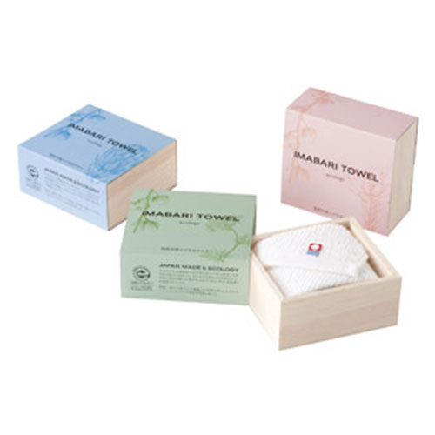


【提案書】
国産木箱入 今治やさしいハンドタオル
特徴
ハイクオリティなタオルの産地として有名な、今治産の上質なハンドタオルを、高級感のある木箱に入れました。過酸化水素漂白仕上げで地球環境にも優しく、エコマーク付き。
納期
納期スペース
仕様
カラー展開：3色取混ぜ(グリーン・ピンク・ブルー)
素材：材質：綿
サイズ：300×340mm
包装：木箱＋スリーブ
備考：※箱サイズ/50×110×100mm ※認定番号/第2018-682号
お見積
お見積りスペース

